Slide 1
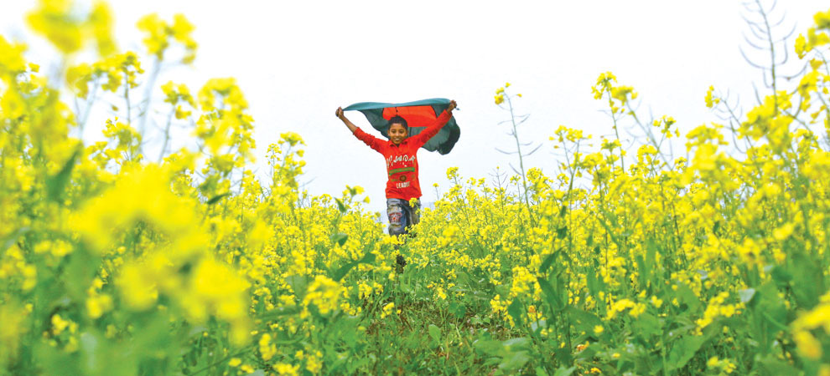

Slide 3
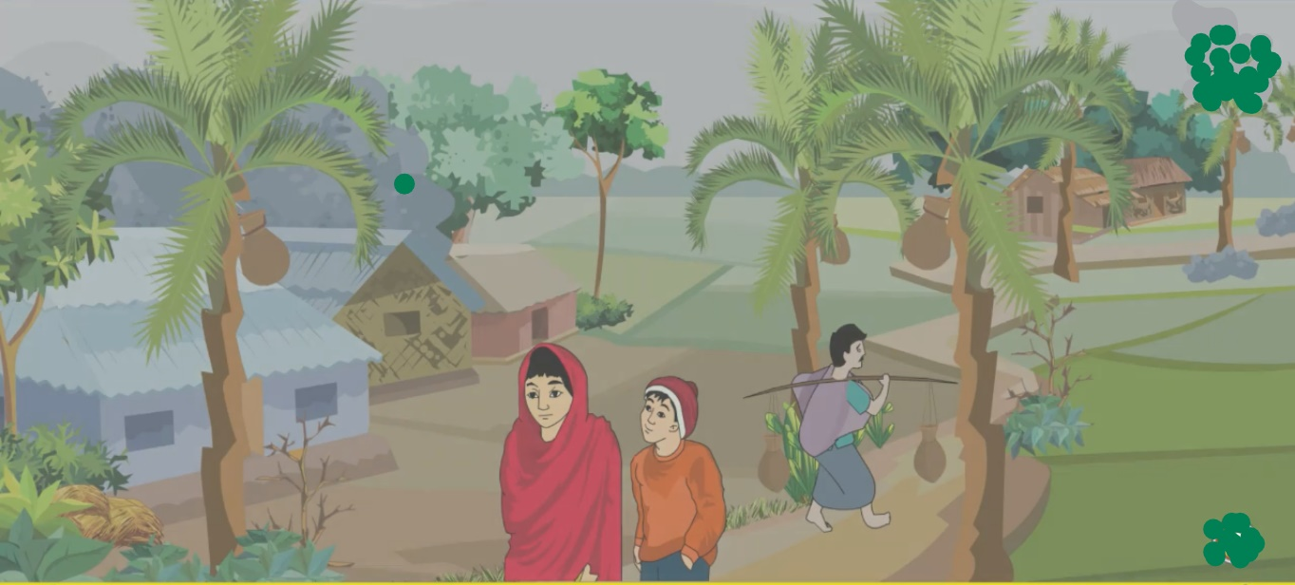
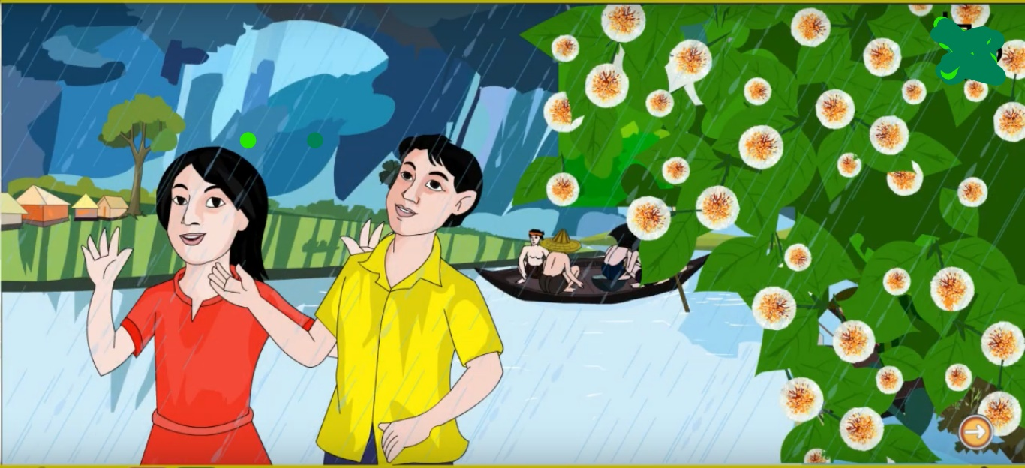
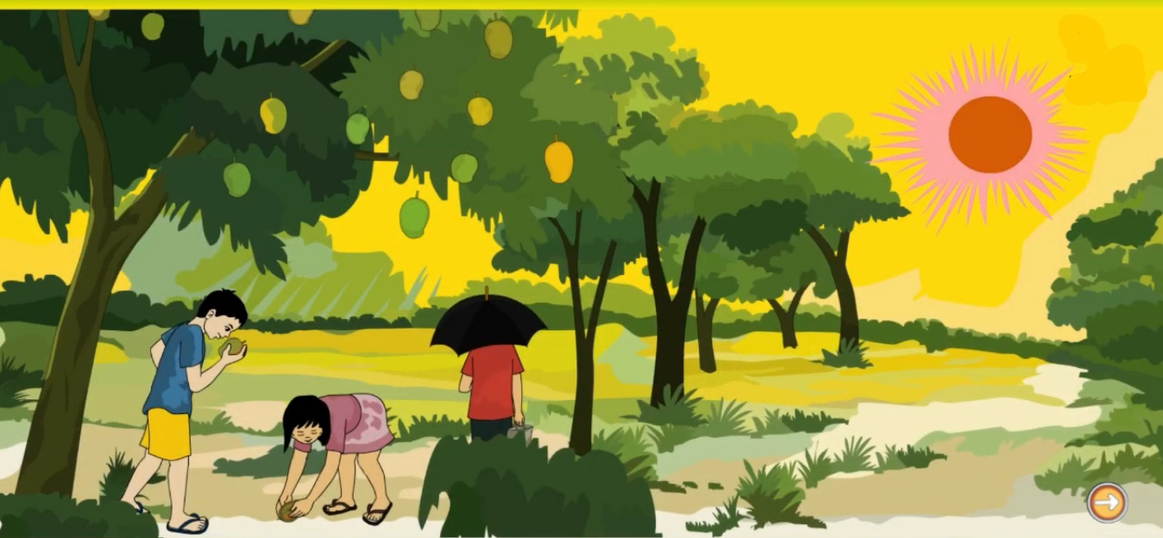
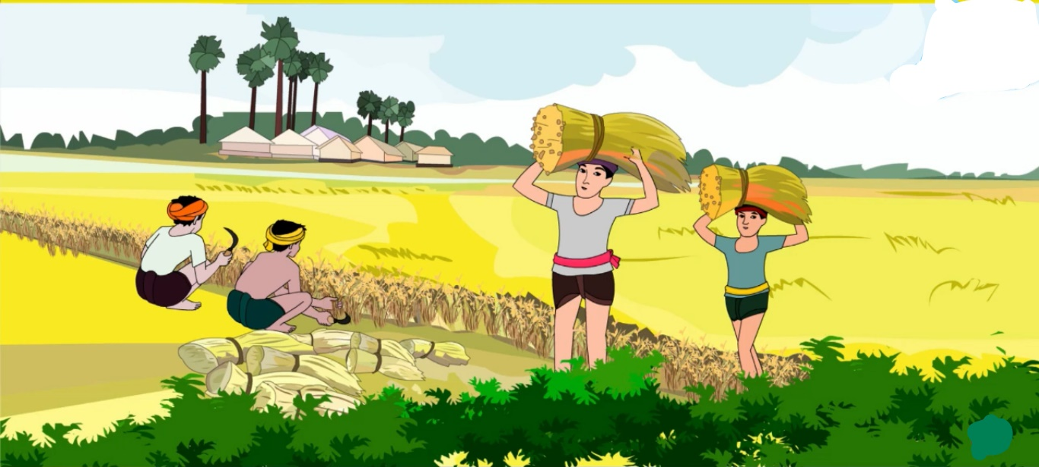
এসো আমরা কিছু ছবি দেখি।

Slide 4
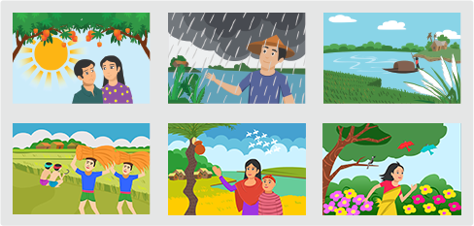

Slide 5
শিখনফল

Slide 6
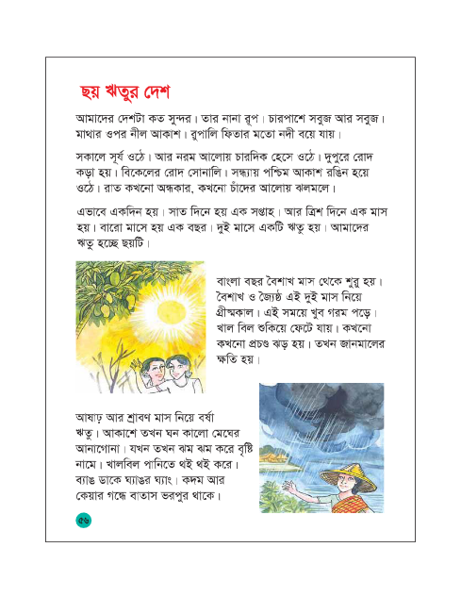
তোমাদের পাঠ্য বইয়ের ৫৬ পৃষ্টা বের কর।
শিক্ষকের পাঠ
শিক্ষার্থীর পাঠ

Slide 7
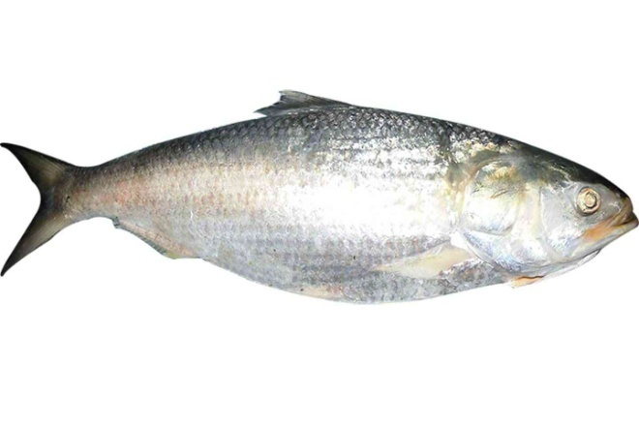
শব্দার্থ
সুন্দর
ভালো বা উত্তম
রুপালি
রুপার মতো
রুপ
শোভা

Slide 8
যুক্তবর্ণ ভেঙ্গে লেখি ও শব্দ তৈরি করি ।
সুন্দর
ন্দ
ন
দ
আনন্দ
অনিন্দ
সূর্য
র্য
য
কার্য
ধার্য
পশ্চিম
শ্চ
শ
চ
নিশ্চয়
পশ্চাৎ
অন্ধকার
ন্ধ
ন
ধ
বন্ধ
অন্ধ
সপ্তাহ
প্ত
প
ত
সমাপ্ত
পর্যাপ্ত

Slide 9
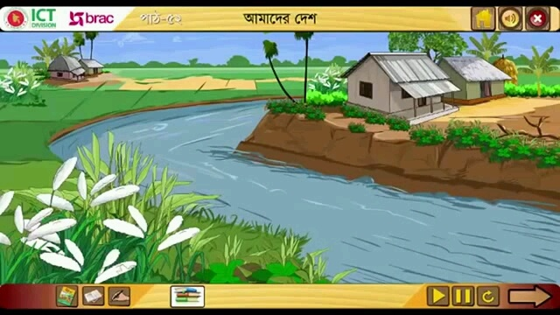

Slide 11
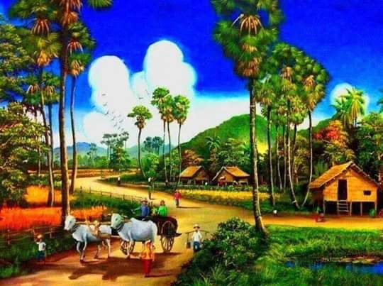

Slide 12
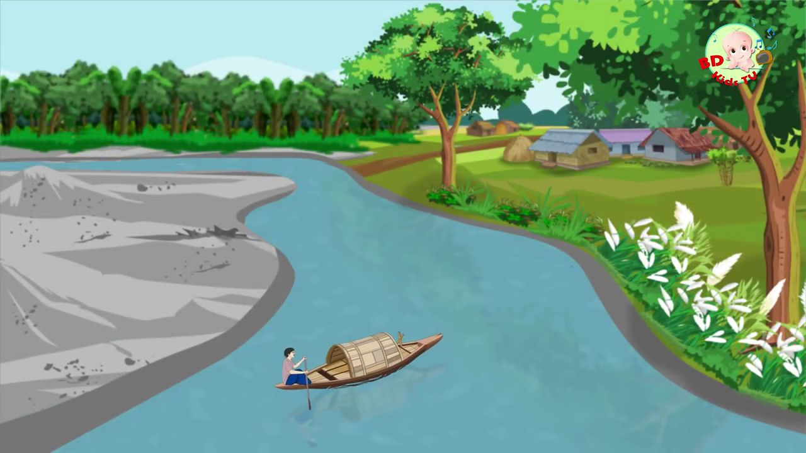

Slide 18
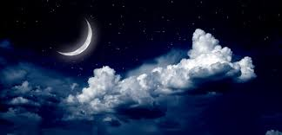
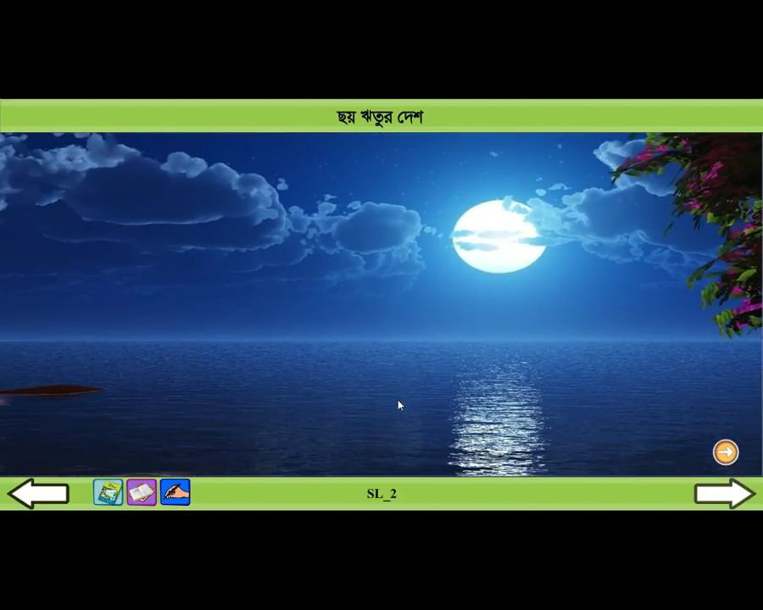

Slide 21
শব্দার্থ লেখ
সুন্দর
ভালো বা উত্তম
রুপালি
রুপার মতো
রুপ
শোভা

Slide 22
যুক্তবর্ণ ভেঙ্গে লেখ ও শব্দ তৈরি কর।
ন্দ
ন
দ
আনন্দ
অনিন্দ
র্য
য
কার্য
ধার্য
শ্চ
শ
চ
নিশ্চয়
পশ্চাৎ
ন্ধ
ন
ধ
বন্ধ
অন্ধ
প্ত
প
ত
সমাপ্ত
পর্যাপ্ত

Slide 23
মূল্যায়ন
ঘরের ভিতরের শব্দগুলো খালি জায়গায় বসিয়ে বাক্য তৈরি কর।
আকাশ
ছয়টি
দেশটা
নদী
সোনালি

Slide 24
বাড়ির কাজ
‘ আমাদের দেশ’ সম্পর্কে তিনটি বাক্য লেখ।

